Slide 1
Консультация для родителей. «Как заинтересовать ребенка рисованием .»
Воспитатель высшей квалификационной категории:
Косицына О.А.

Slide 2
Уважаемые мамы и папы ,бабушки и дедушки!
Чтобы было легче привить любовь и интерес к рисованию,я советую вам вместе с вашим ребенком и внуком поиграть с красками, водой и бумагой. Я надеюсь ,что эти игры- занятия заинтерисуют вас- взрослых солидных людей. В этих занятиях дети больше думают о красках, запомнят названия цветов и их оттенки, у знают о теплых и холодных тонах, как цвет влияет на настроение, научит свободно владеть кистью.
От вас зависит многое. Важно, чтобы ребенок испытывал от игр с красками радость. Пусть ваш ребенок выполнит эти задания, и вы еще придумайте сами что-нибудь новое. Игры с красками, водой, бумагой развивает пространственное воображение и неординарное мышление. Воспитывают потребность искать, думать, принимать самостоятельные решения.
Вы не бойтесь ,что ваш ребенок обольется водой или запачкается красками ведь вы будете рядом и в любой момент сможете помочь.
Перед тем как начать игры-занятия с красками, необходимо выполнить некоторые условия:
1. Приготовьте ребенку рабочую одежду (специальный фартук или блузу"как у настоящего художника"),это сразу же настроит его на серьезный лад.
2. Помогите ребенку заранее подготовить все необходимое- бумагу, кисти, краски, запаситесь банкой для мытья кистей.
3. Организуйте рабочее место так, чтобы ребенок мог сидеть ,стоять и иногда и двигаться вокруг листа бумаги.

Slide 3
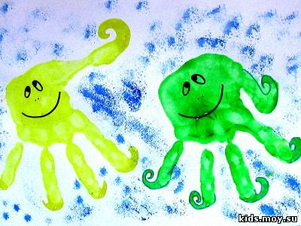
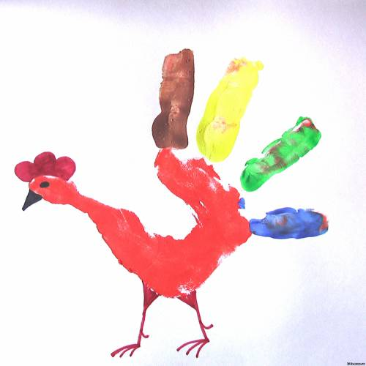
4. Постарайтесь меньше опекать начинающего художника ;пусть больше делает собственными руками, проявляет выдумку ,фантазию.
5. Выделите для игр с красками определенное время, лучше в первой половине дня.
6. Не обрывайте занятия резко ,дайте ребенку закончить начатое.
7. Выбирайте каждый раз ту игру, которая кажется вам наиболее интересной и полезной для ребенка в данный момент. Ставьте перед ним все новые и новые задачи. И пусть ребенок сам их решает.
8. Попросите ребенка рассказать, что он нарисовал и что он хотел изобразить. Не забывайте: ребенка похвалить ,он от вас их ждет.
Игры с красками, предлагаемые родителям для занятий с детьми.
1)"Прижми и отпечатай".
2)"Пальчики-палитры".
3)"Веселые кляксы"
4)"Смешай краски".
5)"Купаем картинку"
6)"Печатаем цветы и травы".

